Slide 1


CHƯƠNG III
TIẾT 37: ĐỊNH LÍ TA – LÉT TRONG TAM GIÁC
GVSB: NGUYỄN NGỌC THỦY
GMAIL: nguyenngocthuy.nq@gmail.com
GVSB: Nguyễn Ngọc Thủy
Email: nguyenngocthuy.nq@gmail.com

Slide 2


A.THIẾT BỊ DẠY HỌC VÀ HỌC LIỆU
1. Giáo viên: SGK, kế hoạch bài dạy, thước thẳng có chia đơn vị, ê ke, compa, bảng phụ, bút dạ, máy chiếu, các hình ảnh và một số thông tin về nhà toán học Ta - lét
2. Học sinh: SGK, thước thẳng có chia đơn vị, ê ke, compa, bảng nhóm.

Slide 3







B.CHÚ THÍCH

Slide 4
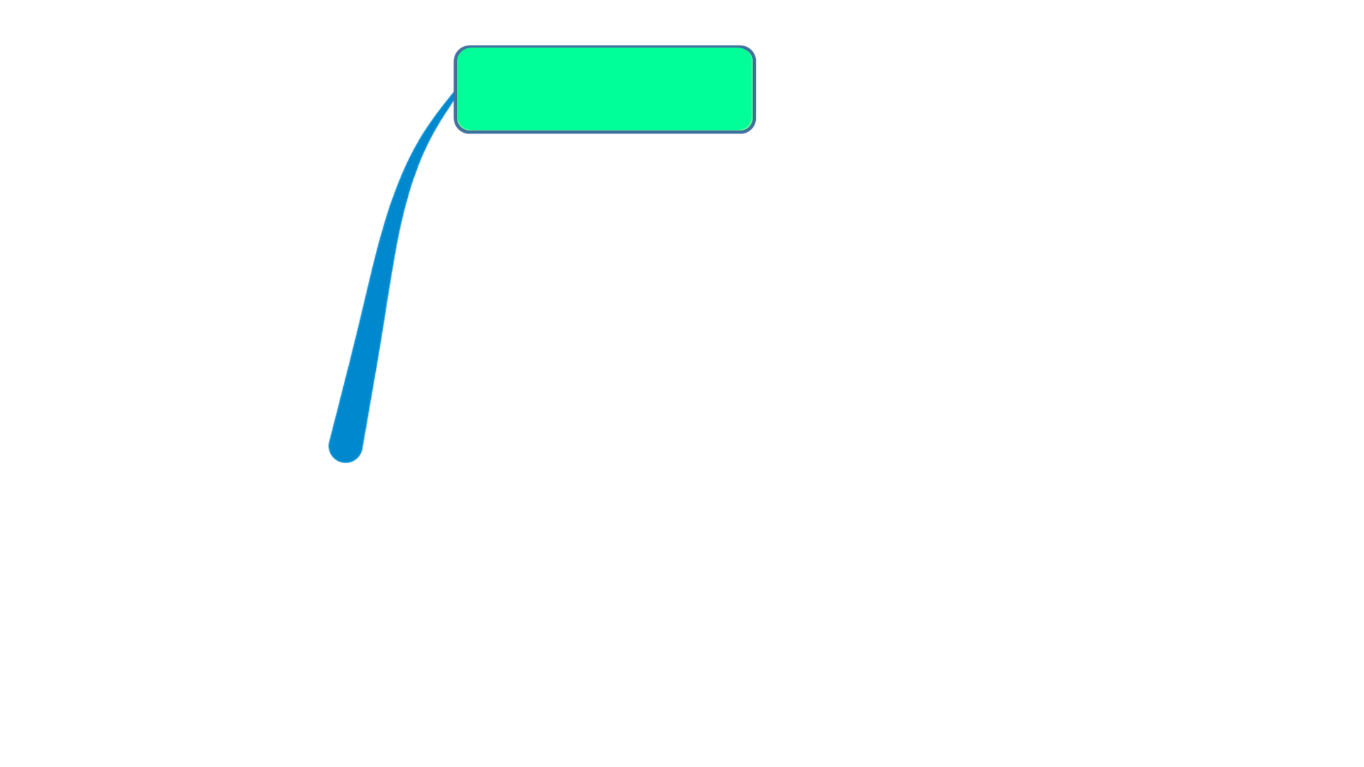
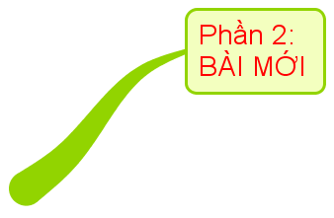




Phần 1: MỞ ĐẦU
NOTES
Phần 2:
HÌNH THÀNH KIẾN THỨC
Phần 4:
VẬN DỤNG, TÌM TÒI
Phần 3:
LUYỆN TẬP

Slide 5

Khởi động

Slide 6

TRÒ CHƠI
BÍ ẨN SAU MIẾNG GHÉP
Học sinh giơ tay xung phong tham gia trò. Mỗi học sinh sẽ được lựa chọn một câu hỏi và trả lời, nếu trả lời đúng một mảnh ghép sẽ được mở, trả lời sai học sinh khác được phép dành quyền trả lời. Trong quá trình trả lời em nào giải đáp được bí ẩn sau các miếng ghép sẽ dành chiến thắng.

Slide 7





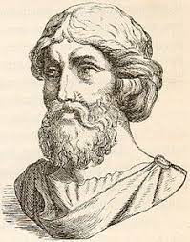








BÍ ẨN SAU MIẾNG GHÉP
Ta-lét (Thalès) là một trong những nhà hình học đầu tiên của Hi Lạp. Ông sinh vào khoảng năm 624 và mất vào khoảng năm 547 trước Công nguyên, tại thành phố Mi-lê một thành phố giàu có nhất thời cổ Hi Lạp, nằm trên bờ biển Địa Trung Hải ấm áp và thơ mộng. Ta-lét đã giải được bài toán đo chiều cao của một Kim tự tháp Ai Cập bằng một phương pháp hết sức đơn giản, đó là áp dung tính chất của tam giác đồng dạng. Ta-lét đã chọn đúng thời điểm các tia nắng mặt trời tạo với mặt đất một góc 45⁰ để tính chiều cao của tháp. Tại thời điểm này độ dài bóng của một vật đặt thẳng đứng trên mặt đất bằng chính chiều cao của vật đó.. Ta-lét chỉ việc đo độ dài bóng của tháp, từ đó suy ra được chiều cao của tháp. Một công việc có ý nghĩa vĩ đại lúc bấy giờ.
Notes:
Gv giới thiệu về Ta-lét sau khi HS đoán được tên của ông hoặc sau khi lật miếng ghép cuối cùng lên.
Ta-lét (Thalès) là một trong những nhà hình học đầu tiên của Hi Lạp. Ông sinh vào khoảng năm 624 và mất vào khoảng năm 547 trước Công nguyên, tại thành phố Mi-lê một thành phố giàu có nhất thời cổ Hi Lạp, nằm trên bờ biển Địa Trung Hải ấm áp và thơ mộng. Ta-lét đã giải được bài toán đo chiều cao của một Kim tự tháp Ai Cập bằng một phương pháp hết sức đơn giản, đó là áp dung tính chất của tam giác đồng dạng. Ta-lét đã chọn đúng thời điểm các tia nắng mặt trời tạo với mặt đất một góc 45⁰ để tính chiều cao của tháp. Tại thời điểm này độ dài bóng của một vật đặt thẳng đứng trên mặt đất bằng chính chiều cao của vật đó.. Ta-lét chỉ việc đo độ dài bóng của tháp, từ đó suy ra được chiều cao của tháp. Một công việc có ý nghĩa vĩ đại lúc bấy giờ.

Slide 8

Câu 1: Tỉ số của 3 và 4 bằng bao nhiêu?
Đáp án :

Slide 9
Câu 2: Khi nào hai tỉ số và lập thành một tỉ lệ thức?
Đáp án :
Hai tỉ số và lập thành một tỉ lệ thức khi

Slide 10
Câu 3: Tìm biết ?
Đáp án

Slide 11
Câu 4: Từ tỉ lệ thức ta có thể suy ra những tỉ lệ thức nào?
Đáp án: Ta có ba tỉ lệ thức là

Slide 12
MỤC TIÊU BÀI HỌC
KIẾN THỨC
- Hiểu định nghĩa tỉ số của hai đoạn thẳng, biết vận dung lập tỉ số của hai đoạn thẳng. Hiểu rõ định nghĩa đoạn thẳng tỉ lệ. Biết được tỉ số của hai đoạn thẳng không phụ thuộc vào cách chọn đơn vị đo.
- Hiểu được nội dung của định lí Ta-let (thuận) từ đó tính được độ dài các đoạn thẳng chưa biết.
NĂNG
LỰC
- Năng lực giao tiếp toán học, sử dụng ngôn ngữ toán, giải quyết vấn đề, hợp tác.
PHẨM
CHẤT
- Chăm chỉ: Chú ý lắng nghe, đọc, làm bài tập.
- Trung thực: nhận xét trung thực.
- Trách nhiệm: khi thực hiện hoạt động nhóm, báo cáo kết quả hoạt động nhóm.

Slide 13
Hình thành kiến thức

Slide 14
Tiết 37 §1. ĐỊNH LÍ TA-LÉT TRONG TAM GIÁC
1
Tỉ số của hai đoạn thẳng
?1
Cho
BÀI GIẢI
Tỉ số của hai đoạn thẳng AB và CD là
Tỉ số của hai đoạn thẳng EF và MN là

Slide 15
Tiết 37 §1. ĐỊNH LÍ TA-LÉT TRONG TAM GIÁC
là tỉ số của hai đoạn thẳng AB và CD. là tỉ số của hai đoạn thẳng EF và MN. Vậy tỉ số của hai đoạn thẳng là gì?
1
Tỉ số của hai đoạn thẳng
Tỉ số của hai đoạn thẳng AB và CD được kí hiệu là
Định nghĩa: Tỉ số của hai đoạn thẳng là tỉ số độ
dài của chúng theo cùng một đơn vị đo.
*Ví dụ 1:
Nếu AB = 300cm, CD = 400 cm thì
Nếu AB = 3m, CD = 4m thì ta cũng có
Tỉ số của hai đoạn thẳng có phụ thuộc vào cách chọn đơn vị đo không?
Chú ý: Tỉ số của hai đoạn thẳng không phụ
thuộc vào cách chọn đơn vị đo.
Notes:
GV yêu cầu HS: Tính tỉ số của hai đoạn thẳng có độ dài cho trước
2HS lên bảng làm ?1.
HS nhận xét.
GV chốt kiến thức: Định nghĩa tỉ số của hai đoạn thẳng và kí hiệu tỉ số của hai đoạn thẳng.
Chú ý: - Tỉ số của hai đoạn thẳng không phụ thuộc vào cách chọn đơn vị đo.

Slide 16
Tiết 37 §1. ĐỊNH LÍ TA-LÉT TRONG TAM GIÁC
1
Tỉ số của hai đoạn thẳng
Bài tập 1: a) Viết tỉ số của các cặp đoạn thẳng có độ dài như sau
AB = 4,5dm, CD = 15 cm.
b) Biết . Tính độ dài của MN?
Bài giải
AB = 4,5dm = 45cm ; CD = 15 cm.
Tỉ số của hai đoạn thẳng AB và CD là
Notes:
2HS lên bảng làm bai tập 1
HS nhận xét.
GV chiếu đáp án

Slide 17
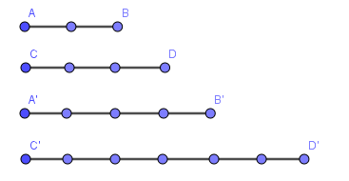
Tiết 37 §1. ĐỊNH LÍ TA-LÉT TRONG TAM GIÁC
2
Đoạn thẳng tỉ lệ
?2
Cho bốn đoạn thẳng AB, CD, A’B’, C’D’.
So sánh các tỉ số và
BÀI GIẢI
Ta có và nên
Hai đoạn thẳng AB và CD gọi là tỉ lệ với hai đoạn thẳng A'B' và C’D’ khi nào?
Định nghĩa: Hai đoạn thẳng AB và CD gọi là tỉ lệ
với hai đoạn thẳng A’B’và C’D’ nếu có tỉ lệ thức
hay
Notes:
GV yêu cầu 1HS lên bảng làm ?2.
HS nhận xét.
GV giới thiệu: Hai đoạn thẳng AB và CD gọi là tỉ lệ với hai đoạn thẳng A'B' và C'D'.
GV giao nhiệm vụ 2:
Hãy cho biết thế nào là hai đoạn thẳng tỉ lệ ?

Slide 18
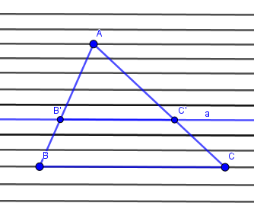

Tiết 37 §1. ĐỊNH LÍ TA-LÉT TRONG TAM GIÁC
3
Định lí Ta-lét trong tam giác
?3
HOẠT ĐỘNG NHÓM (2 PHÚT)
Vẽ tam giác ABC trên giấy kẻ học sinh như hình 3.
Dựng đường thẳng a song song với cạnh BC, cắt hai
cạnh AB, AC theo thứ tự tại B’ và C’. Đường thẳng a
định ra trên cạnh AB ba đoạn thẳng AB’, B’B và AB,
và định ra trên cạnh AC ba đoạn thẳng tương ứng là
AC’, C’C và AC. So sánh các tỉ số và rút ra nhận xét?
và ; và ; và
Hình 3
Notes:
HS thảo luận nhóm trong vòng 2 phút
Các nhóm nhận xét chéo
GV chốt kiến thức, khẳng định nội dung nhận xét chính là nội dung của định lí Ta-lét
HS phát biểu nội dung định lí
GV yêu cầu HS viết GT-KL cho định lí

Slide 19
ĐÁP ÁN
có
thì
Vậy

Slide 20
Tiết 37 §1. ĐỊNH LÍ TA-LÉT TRONG TAM GIÁC
3
Định lí Ta-lét trong tam giác
Nhận xét: Nếu một đường thẳng cắt hai cạnh của một tam giác và song song với cạnh còn lại thì nó định ra trên hai cạnh đó những đoạn thẳng tương ứng tỉ lệ
Định lí Ta-lét
Nếu một đường thẳng song song với một cạnh của tam giác và cắt hai cạnh còn lại thì nó định ra trên hai cạnh đó những đoạn thẳng tương ứng tỉ lệ.
Phát biểu định lí Ta-lét? Viết giả thiết và kết luận cho định lí?
ΔABC, B’ AB, C’ AC
B’C’//BC
GT
KL
;
;
Notes:
GV yêu cầu 1HS lên bảng làm ?2.
HS nhận xét.
GV giới thiệu: Hai đoạn thẳng AB và CD gọi là tỉ lệ với hai đoạn thẳng A'B' và C'D'.
GV giao nhiệm vụ 2:
Hãy cho biết thế nào là hai đoạn thẳng tỉ lệ ?

Slide 21
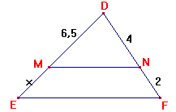
Tiết 37 §1. ĐỊNH LÍ TA-LÉT TRONG TAM GIÁC
3
Định lí Ta-lét trong tam giác
* Định lí (SGK/58)
*Ví dụ 2: Tính độ dài x trong hình 4
Bài giải
ΔDEF có MN // EF, áp dụng định lí Ta-lét, ta có
Hình 4
Vậy ME = 3,25
Notes:
GV giao nhiệm vụ : Tính độ dài x trong Hình 4/SGK/58 HS thực hiện nhiệm vụ: Áp dụng Định lí Ta – let để tìm x.
Phương thức hoạt động: cá nhân.

Slide 22
Luyện tập

Slide 23


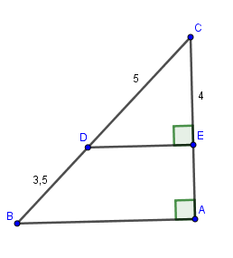
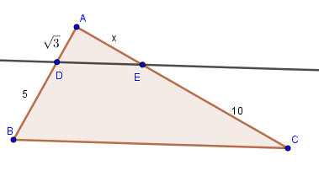
Phiếu học tập nhóm
?4
Tính các độ dài x và y trong hình 5
y
a) a // BC
b)
Nhóm 1 và nhóm 3 hình 5a)
Nhóm 2 và nhóm 4 hình 5b)
Notes:
GV chia lớp thành 4 nhóm
Các nhóm hoạt động trong 3 phút
Đại diện nhóm nhận xét chéo
GV sửa bài cho HS

Slide 24
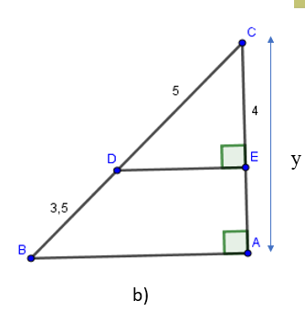
Phiếu học tập nhóm
?4
Tính các độ dài x và y trong hình 5
a) a // BC
b) Vì và nên DE//BA
Áp dụng định lí Ta-lét cho Δ ABC ta có
Δ ABC có DE//BC theo định lí Ta-lét
Ta có
Vậy
Vậy CA = 6,8
Notes:
GV chia lớp thành 4 nhóm
Các nhóm hoạt động trong 3 phút
Đại diện nhóm nhận xét chéo
GV sửa bài cho HS

Slide 25
Vận dụng – Tìm tòi

Slide 26
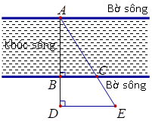
BÀI TOÁN ỨNG DỤNG THỰC TẾ
Tính chiều rộng AB của khúc sông ( xem hình vẽ). Biết rằng
và BD =10 m, AC = 60 m; CE = 15 m.
BÀI GIẢI
Vì nên BC//DE
Δ ABC có BC//DE áp dụng định lí Ta-lét ta có
Vậy chiều rộng của khúc sông bằng 40 (m).
Notes:
Gv chiếu hình vẽ, yêu cầu hsinh quan sát và thảo luận nhóm đôi.
Đại diện nhóm lên bảng làm bai tập
GV chiều slide đáp án

Slide 27

Tỉ số của hai đoạn thẳng AB và CD là
Định lí Ta-lét trong tam giác
AB và CD tỉ lệ với A’B’ và C’D’ nếu
Hoặc
ABC có , B’C’//BC thì
Công thức không để dạng ảnh ạ

Slide 28



HƯỚNG DẪN VỀ NHÀ
– Hiểu khái niệm tỉ số của hai đoạn thẳng , đoạn thẳng tỉ lệ, nội dung định lí Ta – let.
- Vận dụng được kiến thức đã học vào làm bài tập
– Xem lại các bài tập đã làm trên lớp.
– Làm các bài tập 2,3,4,5 ( SGK/59).
- Đọc trước Bài 2: Định lí đảo và hệ quả của định lí Ta– lét.

